Slide 1
TAŞKAĞITMAKAS
Savaş Can EMİR 172803047
Mücahit TOKTAŞ 172303036

Slide 2
İçindekiler
TaşKağıtMakas
Kullanılan Teknolojiler
Geliştirilen Oyun ile ilgili
Kaynaklar

Slide 3
TaşKağıtMakas
On beşinci yüzyıl Çin kaynaklarında ilk örneklerinden bahsedilen taş kağıt makas (TKM), modern haliyle 18.yy'da Japonya'da oynanmaya başlayıp 20.yy’da tüm dünyaya yayılmıştır.
Oyuncular üçe kadar sayıp eş zamanlı olarak ellerinden birini öne doğru uzatarak şu üç şekilden birini yaparlar:
Taş: yumruk ✊ Kağıt: parmakları bitişik açık el ✋ Makas: işaret ve orta parmaklar açık diğerleri kapalı✌️
Taş, kağıt ve makasın birbirlerine döngüsel bir üstünlükleri vardır. Taş makası kırar, makas kağıdı keser, kağıt taşı sarar. Buna göre taş makası, makas kağıdı, kağıt taşı yener. Aynı şekli yapan oyuncular yenişememiş olurlar. Her iki durumda da yeni tura geçilir.

Slide 4
Kullanılan Teknolojiler
TaşKağıtMakas bir Mobil uygulama projesidir ve Android Studio Platformu kullanılarak ‘Java’ dili ile yazılmıştır.
Bu projede kullanılan resimler Photoshop yardımı ile hazırlanmıştır.

Slide 5


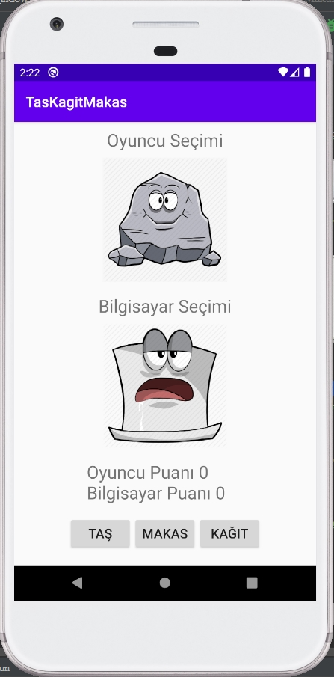



Geliştirilen Oyun
Başlangıç ekranı

Slide 6
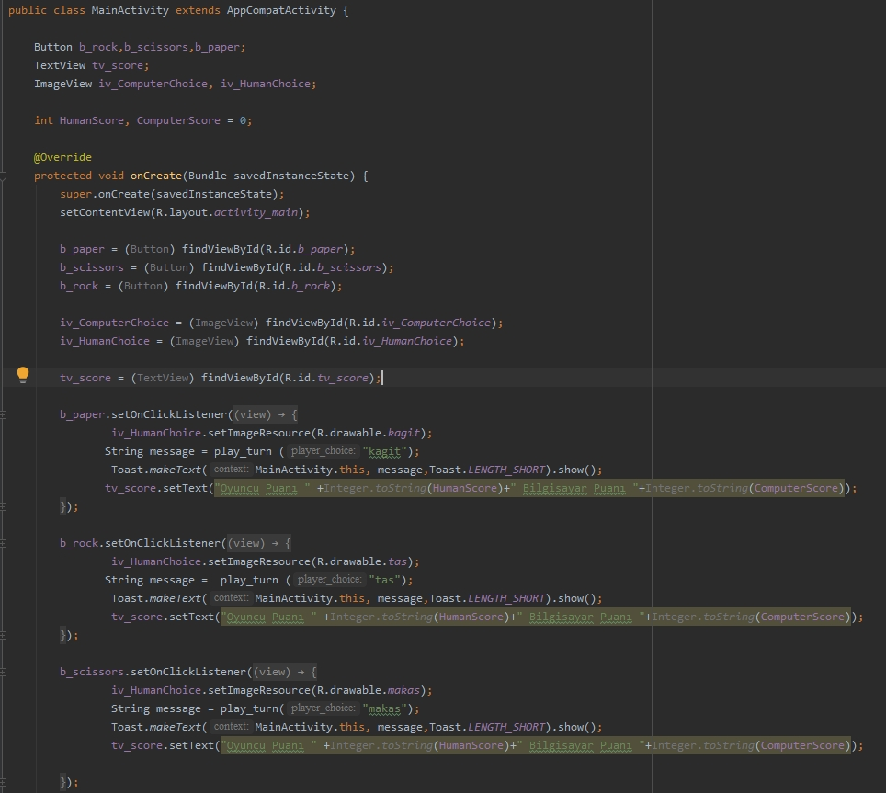
Main Activity
Butonları tanımlıyoruz ve butonlara tıklandığında oyuncu seçimini belirleyen kodları yazıyoruz.
Toast ile oyuncu ve bilgisayar puanını yazdırıyoruz.

Slide 7
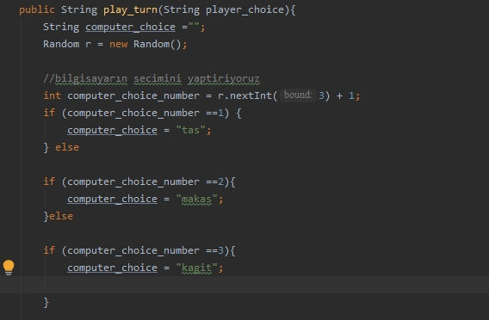
Bilgisayarın Seçimi
Random ile bilgisayara seçim yaptırıyoruz

Slide 8
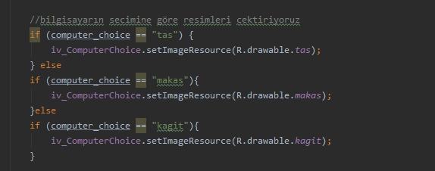
Bilgisayarın Resimleri
setImageResource ile bilgisayarın yapmış olduğu seçime göre resimleri cekiyoruz.

Slide 9
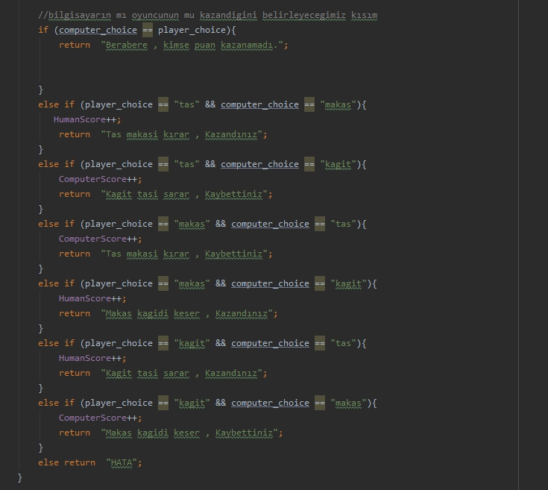
Scorelar ve Mesajlar
Olasılıkları ve bu olasıkların gerçekleşmesi halinde puanı hangi tarafın alacağını belirliyoruz

Slide 10
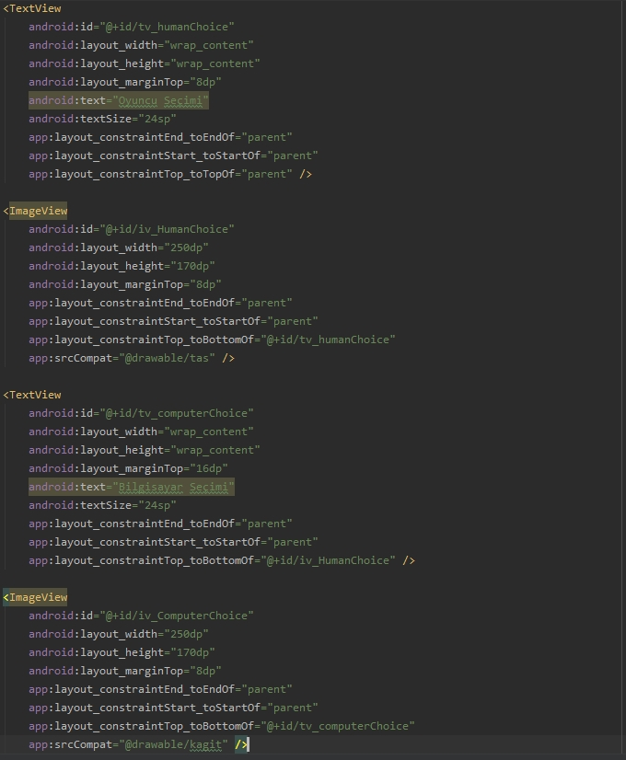
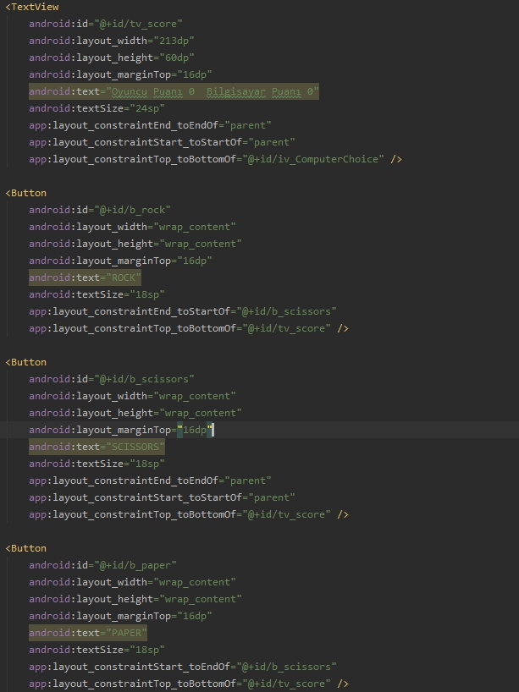
Layout

Slide 11
Kaynaklar
Udemy
Stackoverflow.com
Mobilhanem.com
Javaturk.org
Developer.android.com

